Slide 1
Антибактериальная активность микрокапсул альгината серебра в отношении планктонных штаммов Staphylococcus aureus - возбудителей перипротезной инфекции
Мамонова И.А.^{1,} Бабушкина И.В. ¹, Савельева М. С.², Ленгерт Е. В.²,
Ульянов В.Ю.¹
¹ НИИ травматологии, ортопедии и нейрохирургии ФГБОУ ВО «Саратовский ГМУ им. В.И. Разумовского» МЗ РФ;
²ФГБОУ ВО «Саратовский национальный исследовательский государственный университет им. Н.Г. Чернышевского», Образовательно-научный институт наноструктур и биосистем
Саратов, 2021

Slide 2
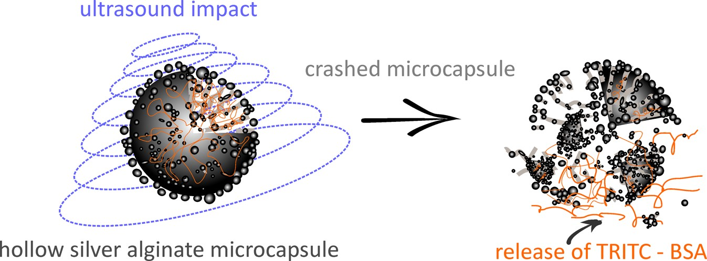
Актуальность
Имплантат-ассоциированные инфекции представляют собой группу заболеваний, трудно поддающихся лечению в силу образования на поверхности искусственных материалов биопленок, недоступных как для иммунной системы хозяина, так и для антибактериальных препаратов (Прохоренко В.М., 2010; Kurd M.F. et al., 2010). В связи с этим актуальным является разработка структур, обеспечивающих адресную доставку лекарственных веществ, действующих непосредственно в матриксе биопленки и обеспечивающих достаточный антибактериальный эффект.
Silver Alginate Hydrogel Micro- and Nanocontainers for Theranostics: Synthesis, Encapsulation, Remote Release, and Detection / Lengert E.,
Saveleva M., Abalymov A. et al. // ACS Applied Materials & Interfaces, 9(26), 2017.

Slide 3
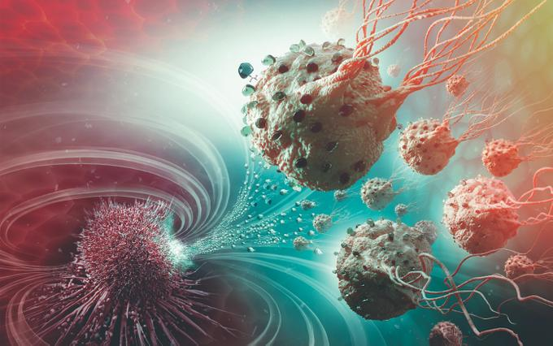
Одним из перспективных направлений в медицине стало изучение упакованных в матрицу наночастиц серебра. Использование такого рода контейнеров становится безопасным и удобным для применения. С помощью таких препаратов возможна адресная доставка веществ обладающих как антибактериальной, так и антибиопленочной активностью, и действующих непосредственно в матриксе биопленки.

Slide 4
Синтез микрочастиц гидрогеля альгината серебра
Silver Alginate Hydrogel Micro- and Nanocontainers for Theranostics: Synthesis, Encapsulation, Remote Release, and Detection / Lengert E.,
Saveleva M., Abalymov A. et al. // ACS Applied Materials & Interfaces, 9(26), 2017.

Slide 5
Внешний вид микрокапсул альгината серебра (СЭМ)
Silver Alginate Hydrogel Micro- and Nanocontainers for Theranostics: Synthesis, Encapsulation, Remote Release, and Detection / Lengert E.,
Saveleva M., Abalymov A. et al. // ACS Applied Materials & Interfaces, 9(26), 2017.

Slide 6
В ранее проведенном исследовании изучены физико-химические свойства микрокапсул альгината серебра (Lengert E., Saveleva M., Abalymov A. et al, 2017). С помощью сканирующей электронной микроскопии установлен диаметр отдельных микрокапсул, который составил 0,9±0,1 мкм. Определен размер наночастиц серебра, входящих с состав оболочки. Средний размер наночастиц составил 35±9 нм.
Изучено разрушение микрокапсул альгината серебра после обработки ультразвуком (УЗ) с частотой 37 кГц и плотностью потока энергии 1 Вт/см². Установлено, что после воздействия УЗ количество разрушенных капсул составило 38%. Увеличение времени обработки приводило к дальнейшей деструкции микрокапсул.

Slide 7
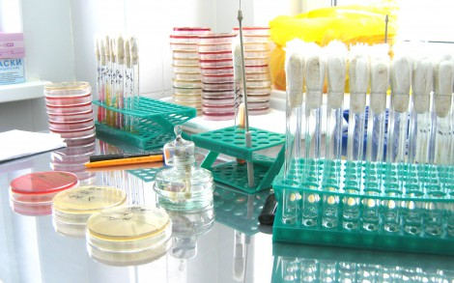
Цель исследования: изучить активность микрокапсул альгината серебра в отношении планктонных форм штаммов Staphylococcus aureus - возбудителей инфекционных осложнений эндопротезирования коленного сустава.

Slide 8
Материалы и методы
Материал для проведения исследования:
-10 штаммов Staphylococcus aureus, выделенных от больных с развившейся перипротезной инфекцией коленного сустава,
- микрочастицы альгината серебра.
С каждым выделенным штаммом S. aureus проведено 6 серий экспериментов с взвесью микрокапсул серебра и дистиллированной водой, используемой для приготовления суспензий:
1-я серия – с дистиллированной водой в качестве контроля и инкубацией при 37⁰ С в течении 30 мин;
2-я серия - с взвесью микрокапсул альгината серебра.
3-я серия – с дистиллированной водой при воздействии ультразвуком (частота 37 кГц) в течении 30 минут при температуре 37⁰ С.

Slide 9
Материалы и методы
4-я серия – с взвесью микрокапсул альгината серебра при УЗ-обработке (частота 37 кГц) в течении 30 минут при температуре 37⁰ С.
5-я серия – с дистиллированной водой при инкубации 30 минут при температуре 37⁰ С с воздействием ультразвуком (частота 37 кГц) в течении 30 минут при температуре 37⁰ С.
6-я серия – с взвесью микрокапсул альгината серебра при инкубации 30 минут при температуре 37⁰ С с воздействием ультразвуком (частота 37 кГц) в течении 30 минут при температуре 37⁰ С.
Концентрация микрокапсул альгината серебра составила 43375 микрокапсул/мл.
Концентрация микроорганизмов составила 27000 КОЕ/мл.

Slide 10
Материалы и методы
По 100 мкл образцов высевали на чашки Петри с питательной средой Agar nutrient (BD, США) и помещали в термостат при 37⁰ С на 24 часа. На следующий день проводили подсчет колоний.
Статистическая обработка данных проводилась с использованием пакета программ Microsoft Excel 2010 и Statistica 10.0. Проверку вариационных рядов на нормальность распределения выполняли по критерию Шапиро – Уилка. При статистическом анализе использовали непараметрические методы исследования с вычислением средней (M), стандартного отклонения средней (±SD), медианы (Me), 25-го и 75-го квартилей (Q). Для сравнения двух независимых выборок использовали тест Манна-Уитни. Различия считали значимыми при p<0,05

Slide 11
Результаты исследования Антибактериальная активность микрокапсул альгината серебра по отношению к планктонным формам штаммов S. aureus (n=10)

Slide 12
Результаты исследования
Установлена высокая антибактериальная активность микрокапсул альгината серебра по отношению к штаммам - возбудителям перипротезной инфекции. Воздействие микрокапсул в концентрации 1-2 капсулы/клетку приводило к снижению количества жизнеспособных микроорганизмов до 77,2 (86,8; 60,1)% (р=0,009). После воздействия УЗ наблюдалось усиление антибактериального эффекта, что можно объяснить разрушением оболочки микрокапсул и выходом активных наночастиц серебра. Количество жизнеспособных микроорганизмов составило 46,6 (43,6; 65,2)% (р=0,012). Инкубация в течение 30 минут после УЗ-воздействия приводила к дальнейшему увеличению бактерицидного эффекта, что свидетельствует о пролонгированном действии освободившихся после деструкции наночастиц серебра. Количество выживших микроорганизмов составило 31,3 (18,4;44,2) % (р=0,03).

Slide 13
Выводы
1. Установлен выраженный антибактериальный эффект микрокапсул альгината серебра в отношении планктонных штаммов S. aureus - возбудителей перипротезной инфекции.
2. Полученные результаты показывают перспективу дальнейшего изучения использования микрокапсул альгината серебра в качестве контейнеров с адресной доставкой препаратов эффективных в отношении биопленок, сформировавшихся на поверхности протезированного сустава.

Slide 14
Конфликт интересов: работа выполнена в рамках государственного задания на осуществление прикладных научных исследований и разработок Министерства здравоохранения Российской Федерации на тему:
«Разработка средств, эффективных в отношении пленкообразующих микроорганизмов при лечении инфекционных осложнений эндопротезирования суставов»
Научный руководитель: д.м.н. В.Ю. Ульянов; ответственный исполнитель: к.м.н. И.В. Бабушкина

